Slide 1
Практические рекомендации
Обзор изменений трудового законодательства
Профессиональные стандарты – определения, возможности, подходы

Slide 2
Профессиональные стандарты – определения, возможности, подходы
Статья 195.1 Трудового кодекса РФ
- Квалификация работника
Профессиональный стандарт
Статья 195.2 Трудового кодекса. Порядок разработки и утверждения профессиональных стандартов.
Статья 195.3 Трудового кодекса. Порядок применения профессиональных стандартов.

Slide 3
Профессиональные стандарты – определения, возможности, подходы
Об особенностях применения профессиональных стандартов в части требований, обязательных для применения государственными внебюджетными фондами Российской Федерации, государственными или муниципальными учреждениями, государственными или муниципальными унитарными предприятиями, а также государственными корпорациями, государственными компаниями и хозяйственными обществами, более пятидесяти процентов акций (долей) в уставном капитале которых находится в государственной собственности или муниципальной собственности см. постановление Правительства от 27 июня 2016 г. N 584

Slide 4
Профессиональные стандарты – определения, возможности, подходы
Начиная с 2020 года, бюджетные организации обязаны будут применять профессиональные стандарты в части требований к квалификации, необходимой работнику для выполнения определенной трудовой функции. Для поэтапного перехода к применению профессиональных стандартов, государственные и муниципальные учреждения должны утвердить планы по организации применения профессиональных стандартов. Реализация мероприятий планов должна быть завершена не позднее 1 января 2020 года.
Для внебюджетной сферы применение профессиональных стандартов является обязательным уже сегодня, если федеральным законодательством установлены требования к квалификации, необходимой работнику для выполнения определенной трудовой функции.

Slide 5
Профессиональные стандарты – определения, возможности, подходы
С 1 июля 2016 года обязанность применять профессиональные стандарты не только в части наименований должностей, но и в части требований к образованию, знаниям и умениям. Обязательность применять стандарты, если требования к квалификации, которая необходима сотруднику для выполнения его трудовой функции, установлены Трудовым кодексом РФ, федеральными законами или иными нормативно-правовыми актами (Закон от 2 мая 2015 г. № 122-ФЗ).

Slide 6
Профессиональные стандарты – определения, возможности, подходы
Применение профессиональных стандартов Профессиональные стандарты обязательны для применения работодателями
Наименование должностей, профессий, специальностей и квалификационные требования к ним должны соответствовать наименованиям и требованиям, указанным в квалификационных справочниках или профессиональных стандартах, если в силу ТК РФ или иных федеральных законов с выполнением работы по этим должностям, профессиям, специальностям связано предоставление компенсаций и льгот либо наличие ограничений согласно ч. 2 ст. 57 ТК РФ | Требования к квалификации работников, содержащиеся в профессиональных стандартах, обязательны для работодателя в случаях, если они установлены ТК РФ, другими федеральными законами, иными актами РФ на основании ст. 195.3 ТК РФ

Slide 7
Профессиональные стандарты – определения, возможности, подходы
Для работодателя | Для работника
Рост производительности труда, повышение качества товаров и услуг | Планирование карьеры
Создание основы для повышения квалификации сотрудников | Оценка своих профессиональных навыков
Определение требуемых навыков у принимаемых на работу сотрудников | Определение потребности в дополнительном обучении
Снижение затрат на подбор и обучение персонала | Повышение квалификации

Slide 8
Профессиональные стандарты – определения, возможности, подходы
Пошаговая инструкция, в части действий работодателя на случай, когда требования профстандартов обязательны или когда работодатель сам принял решение строить кадровую политику исключительно на профстандартах.
Шаг 1 | Создать рабочую группу по внедрению профстандартов, утвердить план работы по их внедрению
Шаг 2 | Установить, какие профстандарты следует применять в организации
Шаг 3 | Привести в соответствие с профстандартами штатное расписание, локальные нормативные акты, устанавливающие квалификационные требования к работникам и систему оплаты труда

Slide 9
Профессиональные стандарты – определения, возможности, подходы
Пошаговая инструкция, в части действий работодателя на случай, когда требования профстандартов обязательны или когда работодатель сам принял решение строить кадровую политику исключительно на профстандартах.
Шаг 4 | Провести анализ соответствия квалификации работников требованиям профстандартов
Шаг 5 | Заключить с работниками соглашения об изменении трудовой функции и (или) других условий трудового договора в порядке ст. 72 или 72.1 ТК РФ
Шаг 6 | Составить план обучения работников
Шаг 7 | Провести аттестацию работников
Шаг 8 | Уволить работников, не соответствующих занимаемым должностям, по п. 3 ч. 1 ст. 81 ТК РФ, предварительно предложив им перевод на другие должности, соответствующие их квалификации

Slide 10
Профессиональные стандарты – определения, возможности, подходы
Что нужно сделать, прежде чем проверять квалификацию работника? Определить, с какими требованиями по должности будете сравнивать квалификацию работника, т. е. его знания, навыки и опыт.
Требования к квалификации устанавливают профессиональные стандарты и квалификационные справочники. Если профстандарт и квалификационный справочник по аналогичным профессиям (должностям) содержат разные требования, вы вправе сами решить, какой нормативный правовой акт использовать (письмо Минтруда России от 04.04.2016 № 14-0/10/В-2253).

Slide 11
Профессиональные стандарты – определения, возможности, подходы
Чтобы не нарушить ст. 195.3 ТК РФ, проверьте, утверждены ли профстандарты по должностям и профессиям, которые есть в вашей компании. Используйте для этого реестр профстандартов на сайтах программно-аппаратного комплекса "Профессиональные стандарты" (http://profstandart.rosmintrud.ru) и Научно-методического центра системы профессиональных квалификаций ФГБУ "Научно-исследовательский институт труда и социального страхования" Минтруда РФ (http://vet-bc.ru).

Slide 12
На сегодняшний день Минтруд утвердил 1129 профессиональных стандартов. Всего ПС будет около 2000. Так что если в реестре или таблице вы не нашли профстандарты, которые подходят для вашей компании, вполне возможно, они скоро появятся.
После того как выберете подходящие стандарты, проверьте, какие из них обязательны. В этом также поможет таблица. Помимо наименования профессиональных стандартов она содержит:
- основание, по которому квалификационные требования профстандарта являются обязательными;
- квалификационные требования по профстандарту и иному нормативному правовому акту;
- рекомендуемые наименования должностей.

Slide 13
Возможные наименования должности | Профессиональный стандарт |  |  | Наименование базовой группы, должности по ЕТКС, КС | Установлены требования к квалификации; представлены компенсации и льготы; введены ограничения
 | Наименование стандарта | Чем утвержден (приказ Минтруда России, дата вступления в силу | Требования к квалификации |  | Требования к квалификации по ЕТКС, ЕКС; представлены компенсации и льготы | Чем установлены
Заведующий педиатрическим отделением | Специалист по педиатрии | От 25.05.2015 № 400Н | 1. Высшее образование – специалитет. 2. послевузовское профессиональное образование – интернатура. 3. дополнительное профессиональное образование. 4. Повышение квалификации не реже одного раза в пять лет. | Врач - педиатр | Требования к квалификации Компенсации и льготы Отсутствие судимости Обязательный мед.осмотр | Приказ Минздрава России от 08.10.2015 № 707Н Статья 350 ТК РФ Статья 351.1 ТК РФ Приказ Минздравсоцразвития России №302 н от 12.04.2011

Slide 14
Далее сравните требования профстандартов с теми, что предъявляет к должности ваша компания. Результаты сравнения зафиксируйте в таблице (приложение) – вы увидите совпадения и расхождения по каждой должности или профессии.

Slide 15
Таблица сравнения требований профстандарта, требований по должности в компании и квалификации сотрудников
1 | Наименование, реквизиты | Требования профстандарта
2 | Возможные наименования профессий. должностей
3 | Квалификационные требования
4 | Наименование должности по штатному расписанию | Требования по должности в компании
5 | Квалификационные требования по должностной инструкции, трудовому договору
6 | Ф.И.О., должность (профессия) | Квалификация работника
7 | Уровень образования (знания, умения и навыки)
8 | Опыт работы
9 | Если квалификация работника соответствует требованиям профстандарта | Рекомендации и решения
10 | Если квалификация работника не соответствует требованиям профстандарта

Slide 16
Если требования, которые установлены в вашей компании, отличаются от предусмотренных обязательным профстандартом, приведите локальные нормативные акты в соответствие с ним.
После этого можно проверять, соответствует ли квалификация работника требованиям по должности.

Slide 17
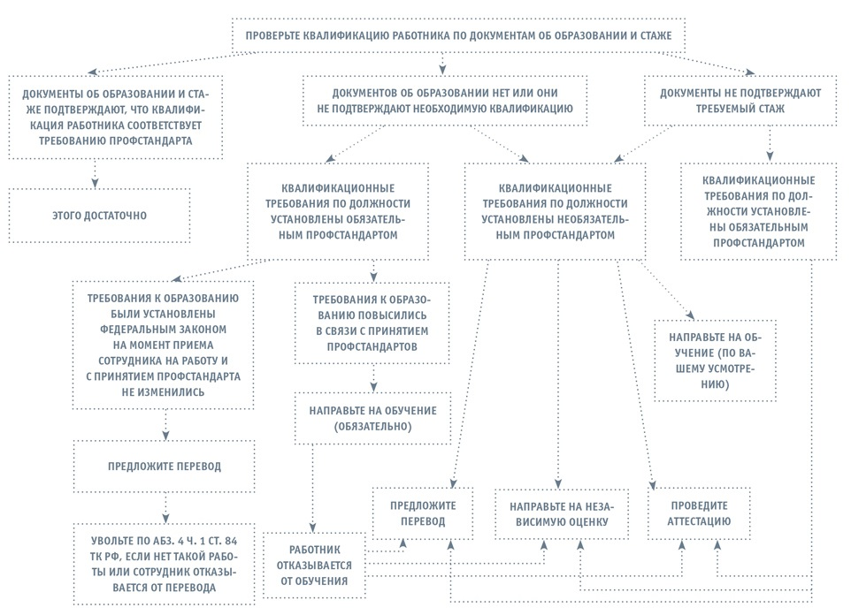
Как проверить и подтвердить квалификацию работника

Slide 18
Как проверить квалификацию работника по документам
Чтобы сравнить требования профстандарта к подготовке и опыту работы с образованием и стажем конкретного сотрудника, проверьте его документы:
об образовании и о квалификации;
о дополнительном профессиональном образовании;
трудовую книжку.
Квалификация работника – уровень знаний, умений, профессиональных навыков и опыта работы (ч. 1 ст. 195.1 ТК РФ).
Первая составляющая квалификации работника – совокупность знаний, умений, навыков и компетенции. Они входят в понятие «образование» (ч. 1 п. 1 ст. 2 Федерального закона от 29.12.2012 № 273-ФЗ «Об образовании в Российской Федерации»). Подтверждает их документ об образовании и о квалификации.
Обратите внимание: Закон об образовании разделяет документы об образовании и о квалификации и документы о квалификации.
Документ об образовании и о квалификации подтверждает получение профессионального образования и квалификации по профессии, специальности или направлению подготовки.

Slide 19
Как проверить квалификацию работника по документам
Таблица 1. Виды документов об образовании и о квалификации и уровень профессионального образования, которому они соответствуют
Документ | Уровень профессионального образования
Диплом о среднем образовании | Среднее образование
Диплом бакалавра | Высшее образование – бакалавриат
Диплом специалиста | Высшее образование – специалитет
Диплом магистра | Высшее образование – магистратура
Диплом об окончании аспирантуры (адъюнктуры), ординатуры, ассистентуры -стажировки | Высшее образование – подготовка кадров высшей квалификации, которая осуществляется по результатам освоения программ подготовки научно-педагогических кадров в аспирантуре (адъюнктуре), программ ординатуры, ассистентуры - стажировки

Slide 20
Документ о квалификации подтверждает:
повышение или присвоение квалификации по результатам дополнительного профессионального образования;
присвоение разряда или класса, категории по результатам профессионального обучения.
Какие существуют виды документов о квалификации и что они подтверждают – в таблице 2.

Slide 21
Как проверить квалификацию работника по документам
Таблица 2. Виды документов о квалификации и что они подтверждают
Документ | Уровень профессионального образования
Удостоверение о повышении квалификации | Повышение или присвоение разряда по результатам дополнительного профессионального образования
Диплом о профессиональной переподготовке
Свидетельство о профессии рабочего, должности служащего | Присвоение разряда или класса, категории по результатам профессионального обучения

Slide 22
Подводим итог:
В некоторых случаях профессиональные стандарты требуют, чтобы работник получил дополнительное профессиональное образование: прошел профессиональную переподготовку или повышение квалификации. Профессиональную переподготовку подтверждает диплом, повышение квалификации – удостоверение (ч. 10 ст. 60 Закона об образовании).
Вторую составляющую квалификации – опыт работы – подтверждают записи в трудовой книжке. Это основной документ о трудовом стаже работника (ч. 1 ст. 66 ТК РФ). Кроме того, трудовой стаж подтверждают трудовой договор, приказы по личному составу (о приеме, переводе, увольнении), личная карточка работника (форма № Т-2).

Slide 23
Обратите внимание: профстандарты по-разному определяют требования к квалификации, в т. ч. по одной и той же должности. В ряде случаев они предъявляют требования только к наличию образования, а стаж для подтверждения квалификации не нужен.

Slide 24
Пример:
Профстандарт «Специалист в области охраны труда» содержит следующие требования к образованию, обучению и опыту работы:
Уровень образования | Профиль образования | Требование к профессиональной подготовке | Требование к опыту практической работы
Высшее образование | «Техносферная безопасность» | Нет | Нет
Высшее образование | Направления подготовки (специальности) по обеспечению безопасности производственной деятельности, которые соответствуют направлению подготовки «Техносферная безопасность» | Нет | Нет
Высшее образование | Значения не имеет | Дополнительное профессиональное образование (профессиональная переподготовка) в области охраны труда | Нет
Среднее профессиональное образование | Значения не имеет | Дополнительное профессиональное образование (профессиональная переподготовка) в области охраны труда | Не менее трех лет

Slide 25
В случае, когда у работника есть документы, которые подтверждают соответствие его квалификации профстандарту, проверять ее другими способами – аттестацией или независимой оценкой – вы не обязаны. Закон этого не требует.
Если выяснится, что у работника нет документов об образовании, дополнительном профессиональном образовании и (или) стаже работы или подтверждаемый документами уровень квалификации ниже, чем требуют профстандарты, ваши дальнейшие действия будут зависеть от ситуации.

Slide 26
Ситуация 1. У работника нет документов об образовании и квалификации, а выполнение работы требует специальных знаний в соответствии с федеральным законом или иным нормативным правовым актом. Или документы есть, но свидетельствуют о недостаточном уровне образования.
Если сотрудника изначально взяли на работу без необходимого документа об образовании, значит, трудовой договор заключен с нарушением закона.
Что делать?

Slide 27
Если нарушение правил заключения трудового договора исключает возможность продолжения работы, вы обязаны предложить сотруднику другую имеющуюся работу, которую он может выполнять по состоянию здоровья.
Если вакантной должности или работы, которые соответствуют его квалификации, или нижестоящей должности и нижеоплачиваемой работы нет или сотрудник отказывается от перевода, вы обязаны его уволить (абз. 4 ч. 1 ст. 84 ТК РФ). Однако это правило распространяется на случаи, когда требования к уровню образования были установлены нормативными актами на момент приема сотрудника на работу и за время его трудовой деятельности не повысились.
Если требования к образованию изменились уже после того, как сотрудник поступил в вашу компанию (например, высшее образование заменили высшим профильным), а профстандарт является обязательным, вы должны направить работника на обучение.

Slide 28
По закону работодатель сам определяет необходимость профессионального образования или обучения и дополнительного профессионального образования работников (ч. 1 ст. 196 ТК РФ). В случаях, которые предусмотрены нормативными правовыми актами, он обязан проводить профессиональное обучение или обеспечить получение дополнительного профессионального образования, если это является условием выполнения работником данного вида деятельности (ч. 4 ст. 196 ТК РФ).

Slide 29
Если работник отказывается от обучения, вы можете направить его на независимую оценку или провести аттестацию, чтобы проверить и подтвердить его квалификацию.
Если работник отказывается и от обучения, и от проверки квалификации, предложите ему перевод на вакантную должность, которая соответствует его квалификации. Сделать это можно только с его согласия.
Если работник не согласен на перевод или нет подходящей вакантной должности, вы должны уволить его по п. 3 ч. 1 ст. 81 ТК РФ. Для этого придется провести аттестацию.
Если профстандарт рекомендательный, вы вправе сами решать вопрос о дополнительном обучении (переподготовке). Чтобы проверить и подтвердить квалификацию работника, вы можете направить его на независимую оценку или провести аттестацию.

Slide 30
Ситуация 2. У работника нет документов о стаже, который установлен требованиями по должности. Если стажа нет, а профстандарт обязательный, формально вы должны предложить перевод на другую работу, которая соответствует квалификации сотрудника, или нижестоящую.
Однако Минтруд подтверждает, что допуск к работе – полномочие работодателя, а вступление в силу профстандартов не является основанием для увольнения, т.е. вы не вправе уволить работника из-за того, что его стаж не соответствует требованиям обязательного профстандарта. Такого основания для расторжения трудового договора в ТК РФ Нет. Уволить сотрудника за несоответствие занимаемой должности вследствие недостаточной квалификации можно только по результатам аттестации (п. 3 ч. 1 ст. 81 ТК РФ).

Slide 31
Как проверить и подтвердить квалификацию работника с помощью независимой оценки?
п. 3 ст. 2 Федерального закона от 03.07.2016 № 238-ФЗ «О независимой оценке квалификации»
Для этого сотрудника необходимо направить в центр оценки квалификации (далее – ЦОК). Закон о независимой оценке не делает исключений для случаев, когда квалификацию работника нельзя подтвердить в ЦОК. Поэтому если при приеме на работу вы не нарушили требования к заключению трудового договора, то за подтверждением квалификации в ЦОК можете направить работника, у которого:
нет необходимого документа об образовании;
есть документ об образовании, но недостаточного уровня;
нет подтверждения требуемого стажа.

Slide 32
Как проверить и подтвердить квалификацию работника с помощью независимой оценки?
Обратите внимание: направить сотрудника на независимую оценку квалификации вы сможете только с 1 января 2017 г., когда Закон о независимой оценке вступит в силу.
При этом вам придется:
оплатить услуги ЦОК;
освободить сотрудника от работы, сохранить за ним среднюю заработную плату;
оплатить командировочные расходы (ст. 187 ТК РФ).
Но прежде всего – получить согласие работника!!!!!

Slide 33
Как проверить и подтвердить квалификацию работника с помощью независимой оценки?
Если независимая оценка подтвердит, что квалификация работника соответствует требованиям по должности, он получит документ – свидетельство.
Если результаты независимой оценки будут неудовлетворительными, ЦОК выдаст заключение о прохождении профессионального экзамена.
НО - Заключение ЦОК не является основанием для увольнения!!!

Slide 34
Как проверить и подтвердить квалификацию работника с помощью аттестации?
Если вы добровольно применяете требования к квалификации по должностям и профессиям, в отношении которых действуют рекомендательные профстандарты, правомерность аттестации и ее результатов не подвергается сомнению.
Вопрос в том, можно ли использовать эту процедуру, чтобы проверить и подтвердить квалификацию работника требованиям обязательного профстандарта?

Slide 35
Как проверить и подтвердить квалификацию работника с помощью аттестации?
Минтруд указывает, что по рекомендации аттестационной комиссии работодатель может назначать на соответствующие должности лиц, которые не имеют требуемой специальной подготовки или стажа работы, но обладают достаточным практическим опытом и выполняют качественно и в полном объеме возложенные на них должностные обязанности (письмо Минтруда России от 04.04.2016).
Оговорки, что это касается только требований рекомендательных профстандартов - Нет!

Slide 36
Как проверить и подтвердить квалификацию работника с помощью аттестации?
В то же время пока Нет ни надзорной, Ни судебной практики по вопросу, является ли протокол аттестационной комиссии документом, достаточным для подтверждения квалификации работника требованиям обязательного профстандарта.
Поэтому решение за вами!
Напоминание:
Минтруд утверждает, что ответственность и полномочия за принятие кадровых решений лежат на работодателе.

Slide 37
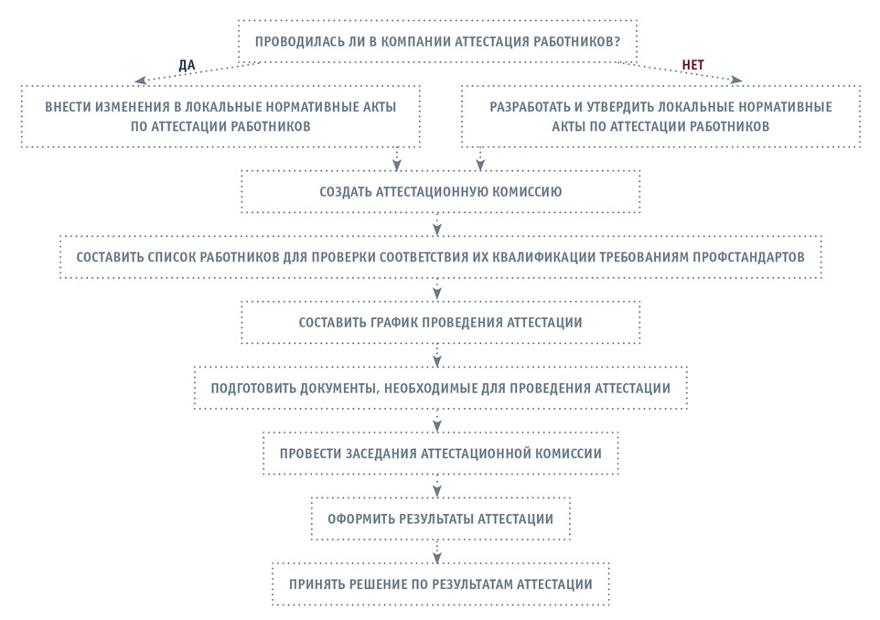
Квалификация работника и требования профстандарта: как проверить на аттестации?

Slide 38
Если вы ранее в компании проводили аттестацию, значит необходимые локальные акты у вас уже есть.
Но в них не предусмотрены процедура и правила проведения внеочередной аттестации для проверки соответствия квалификации работников требованиям профстандартов.
Поэтому локальные акты необходимо дополнить этими нормами. Как?

Slide 39
Шаг 1. Определите, в какие локальные нормативные акты нужно внести изменения.
Шаг 2. Подготовьте проекты изменений и согласуйте их с заинтересованными должностными лицами.
Шаг 3. Направьте проекты изменений в представительный орган работников и учтите его мотивированное мнение.
Эти действия нужно выполнить, только если в компании есть представительный орган работников и процедура изменения локального нормативного акта требует учесть его мнение.
Шаг 4. Утвердите изменения локальных нормативных актов.
Шаг 5. Ознакомьте работников с изменениями, которые внесли в локальные нормативные акты, под подпись.
Визы ознакомления можно ставить:
на приказе об утверждении изменений, внесенных в локальные нормативные акты;
в листе ознакомления с приказом об утверждении изменений, внесенных в локальные нормативные акты;
в листе ознакомления с локальным нормативным актом;
в специально разработанных учетных формах, например в журнале ознакомления с локальными нормативными актами и коллективным договором.

Slide 40
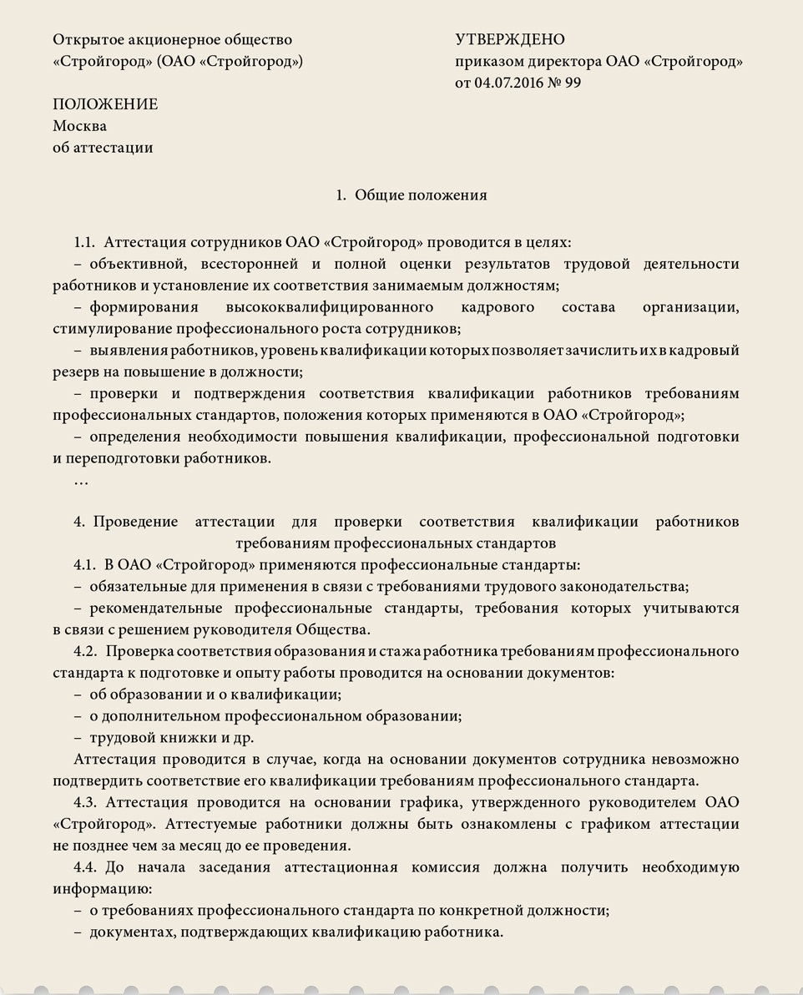
Пример оформления Положения об аттестации

Slide 41
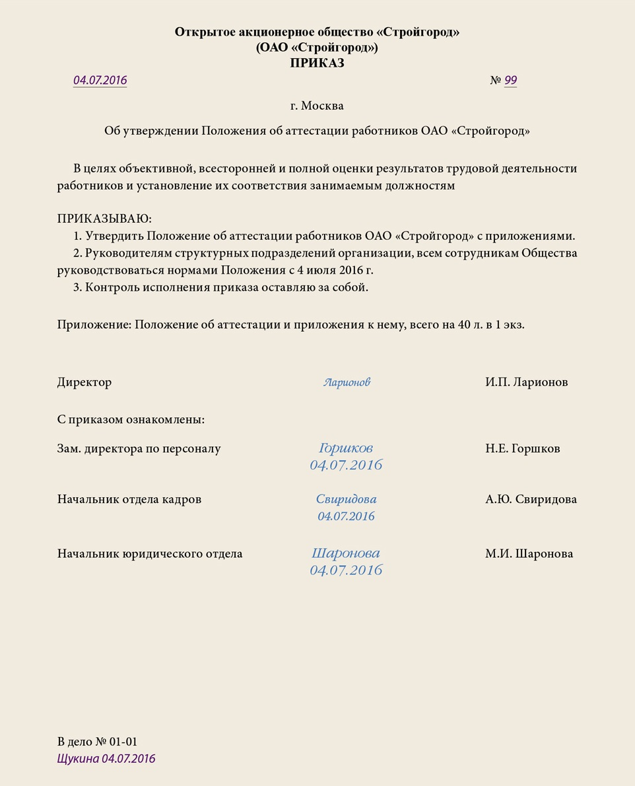
Пример оформления Приказа об утверждении Положения

Slide 42
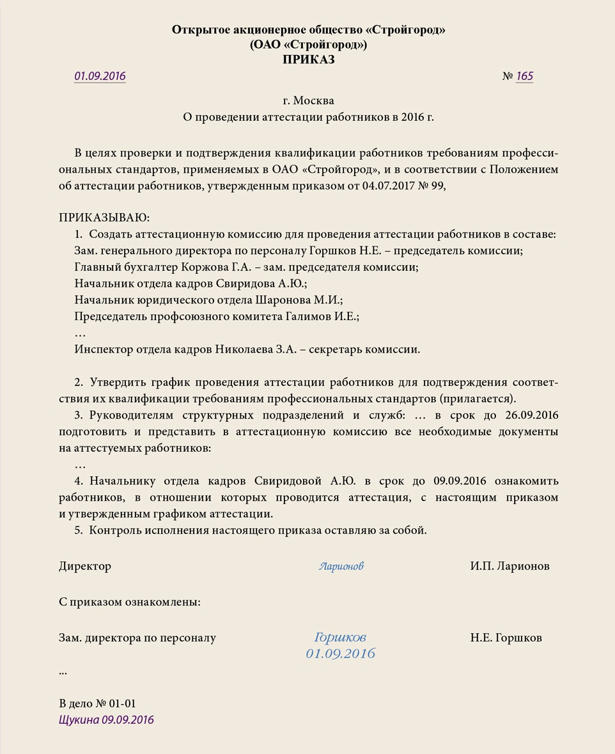
Пример оформления Приказа о проведении аттестации

Slide 43
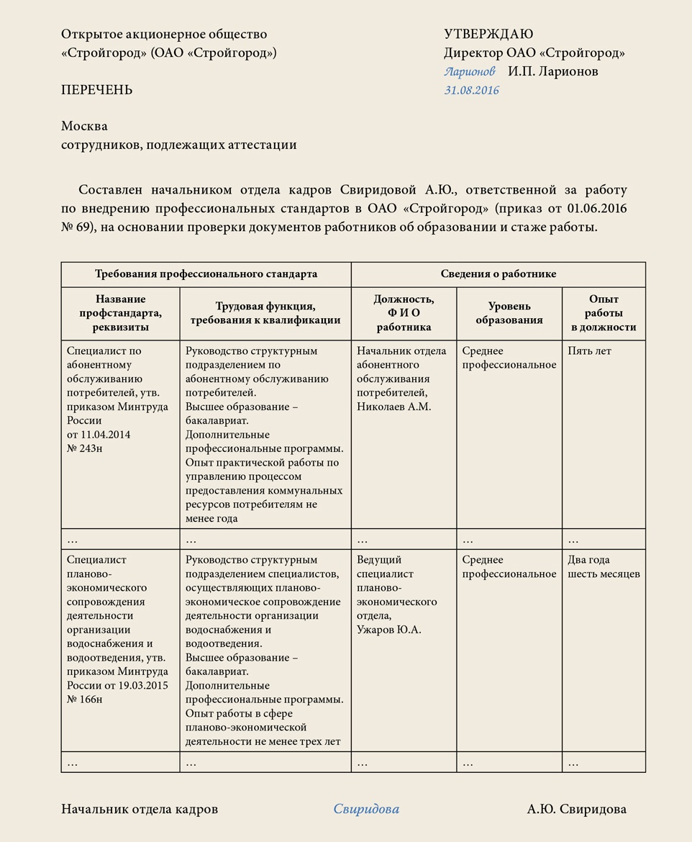
Пример оформления перечня работников для подтверждения соответствия их квалификации требованиям профстандартов

Slide 44
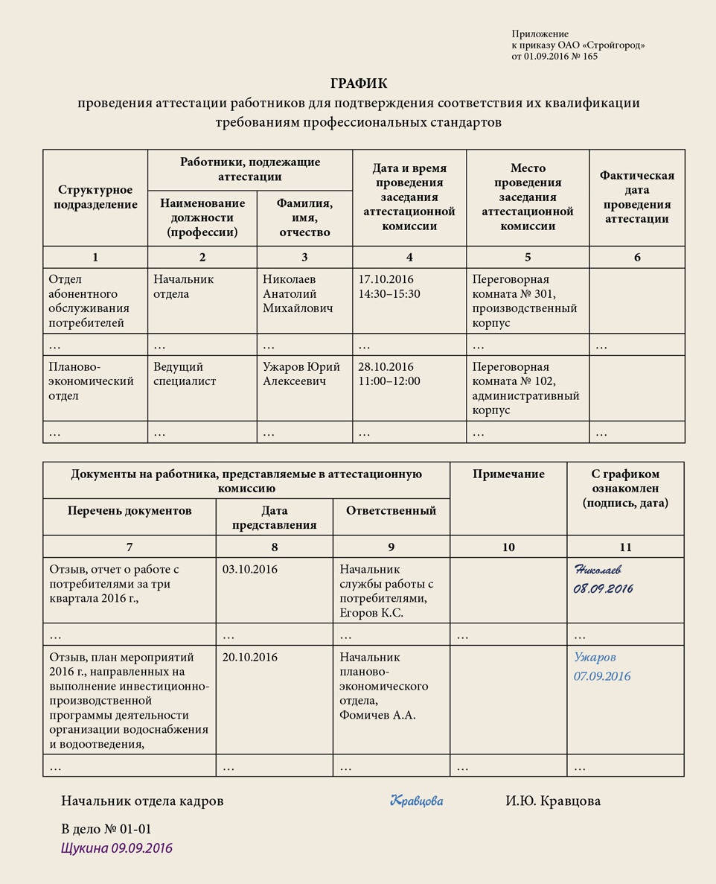
Пример оформления графика аттестации

Slide 45
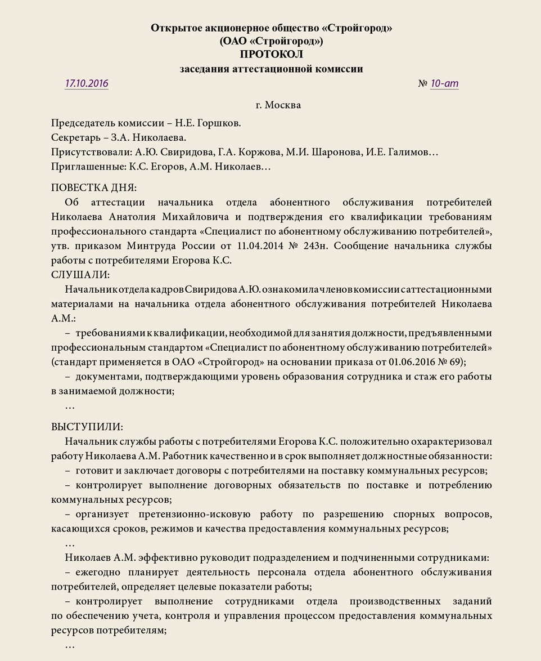
Пример оформления Протокола заседания аттестационной комиссии

Slide 46
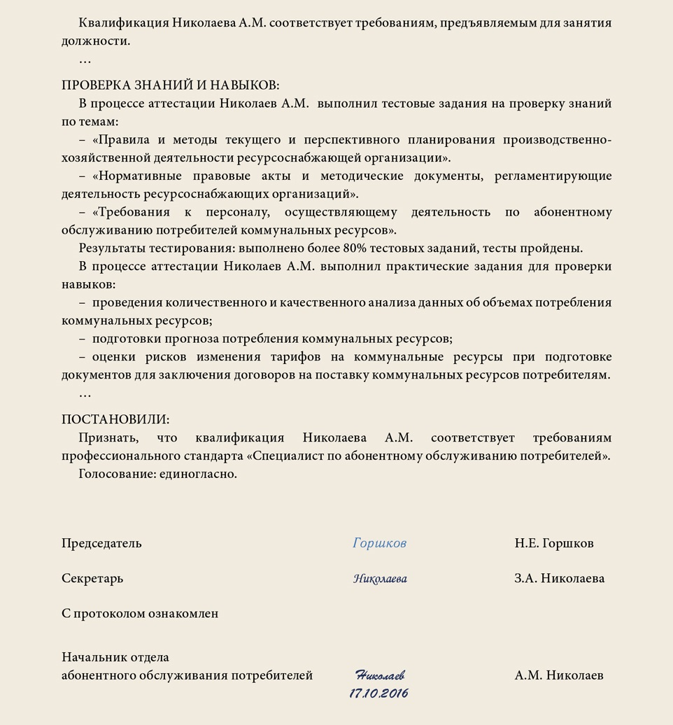
Пример оформления Протокола заседания аттестационной комиссии

Slide 47
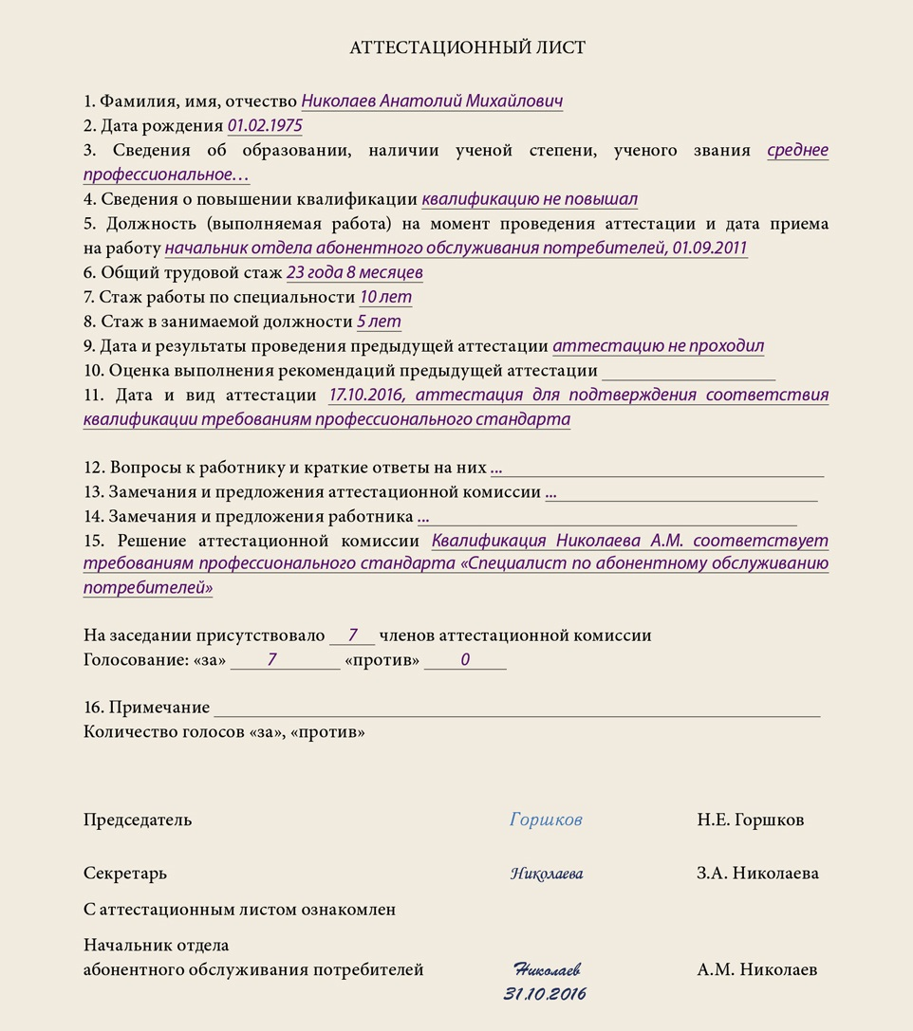
Пример оформления аттестационного листа работника

Slide 48
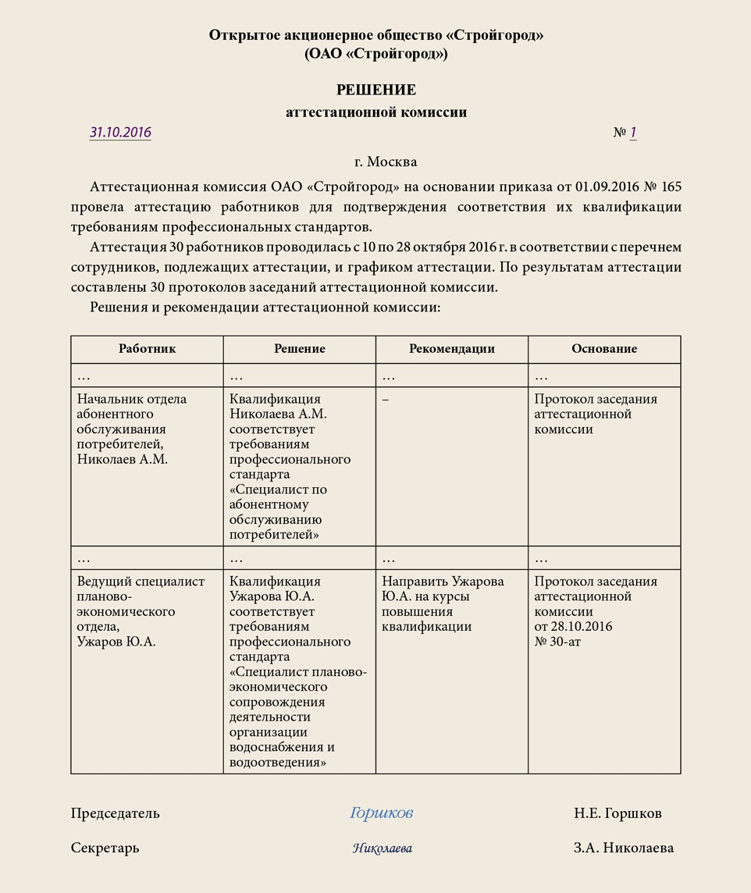
Пример оформления решения аттестационной комиссии

Slide 49
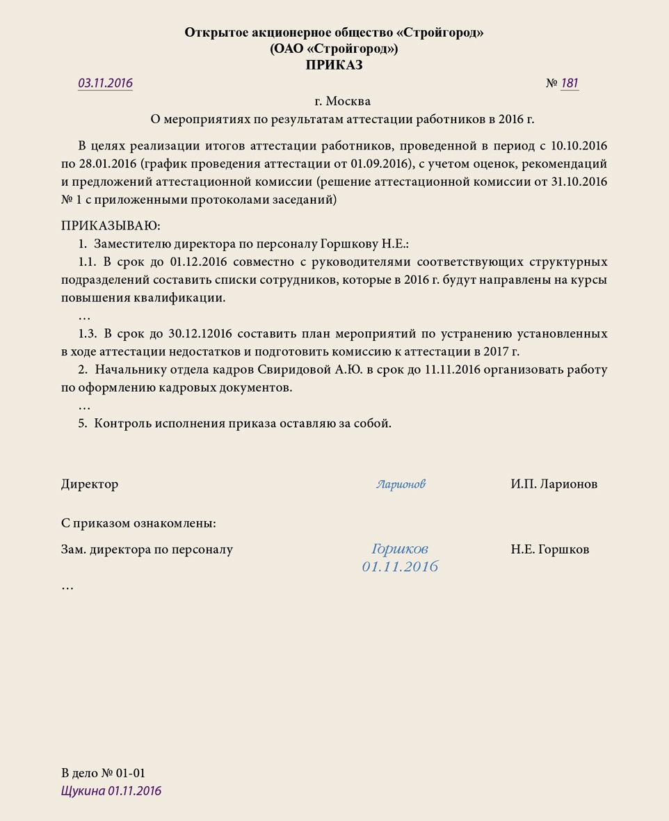
Пример оформления приказа о мероприятиях по результатам аттестации

